Slide 1
@@@@@@@
@@@@@@
@@@@@@
@@@@@@@@
@@@@@@

Slide 2
CONTENTS
1. title
2. title
1. title
2. title
3. title
3. title
1. title
2. title

Slide 3
@@@
이동
이동 / 점프 / 이단점프
@@@ @@@ @@@

Slide 4
@@@
이동
기능
좌 또는 우로 이동, 속도 (*)

Slide 5
@@@
점프
기능
@@@@
최대 높이(*)??
점프키를
점프
+
이동(->)

Slide 6
@@@
점프
기능
@@@@

Slide 7
@@@
점프
기능
@@@@

Slide 8
ATTACK
_SPECIAL
_FRONT
ATTACK
_DEFAULT
_UP
_GROUND
ATTACK
_DEFAULT
_FRONT
_AIR
IDLE
_LOOKDOWN
_GROUND
ATTACK
_DEFAULT
_UP
_AIR
ATTACK1
_DEFAULT
_FRONT
_GROUND
IDLE_GROUND
JUMP
_START
JUMP
_RISE
If (Input
Interrupt
exist)
If(Jump
Interrupt
Exist, only first time per ground touched)
If (INPUT
Interrupt
exist)
ATTACK
_DEFAULT
_DOWN
_AIR
WALK
JUMP_
LAND
JUMP
_FALL
ATTACK2
_DEFAULT
_FRONT
_GROUND
WALLSLADE
If(Wall
Touched)
ATTACK3
_DEFAULT
_FRONT
_GROUND
If((Jump
Interrupt
Exist)
WALLJUMP
_RISE
DASH
_FRONT
공격 애니메이션
이동 애니메이션

Slide 10
@@@
이동
기능
좌 또는 우로 이동, 속도 (*)

Slide 11

1. @@@
KeyWord
@@@ @@@ @@@
@@@
@@@
@@@
@@@
@@@ @@@ @@@
@@@ @@@
@@@
@@@
@@@
@@@
@@@
@@@

Slide 12
2.1. @@@
@@@
@@@
@@@
@@@

Slide 13
2.2. 게임 소개
1. @@@
@@@@@@
2. @@@
@@@@@@
3. @@@
@@@@@@
3. @@@
@@@@@@
4. @@@
@@@@@@

Slide 14
2.3. @@@
@@@
@@@
@@@
@@@
@@@ @@@
@@@ @@@
@@@ @@@
@@@ @@@ @@@
@@@ @@@ @@@
@@@ @@@ @@@
@@@ @@@ @@@ @@@

Slide 15
2.4. @@@
@@@
@@@ @@@ @@@

Slide 16
2.5 @@@
@@@
@@@ @@@ @@@ @@@
@@@ @@@ @@@

Slide 17
2.7. 시스템
1. @@@
@@@ @@@
@@@ @@@ @@@ @@@ @@@
@@@ @@@ @@@
@@@ @@@ @@@

Slide 18
건물 템플릿

Slide 19
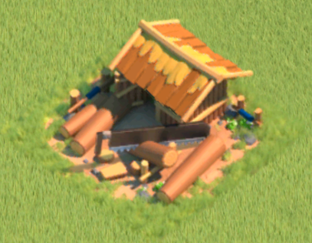
2.2. 건물 종류, 기능
▶ 생산 ▶ 제재소
제재소
나무를 가공해 목재를 생산합니다.
여러가지 활동에 소비되는 자원입니다.
시간당 (수식) 만큼 목재 생산
목재최대 수집량 (수식)
전투력 (수식)

Slide 20
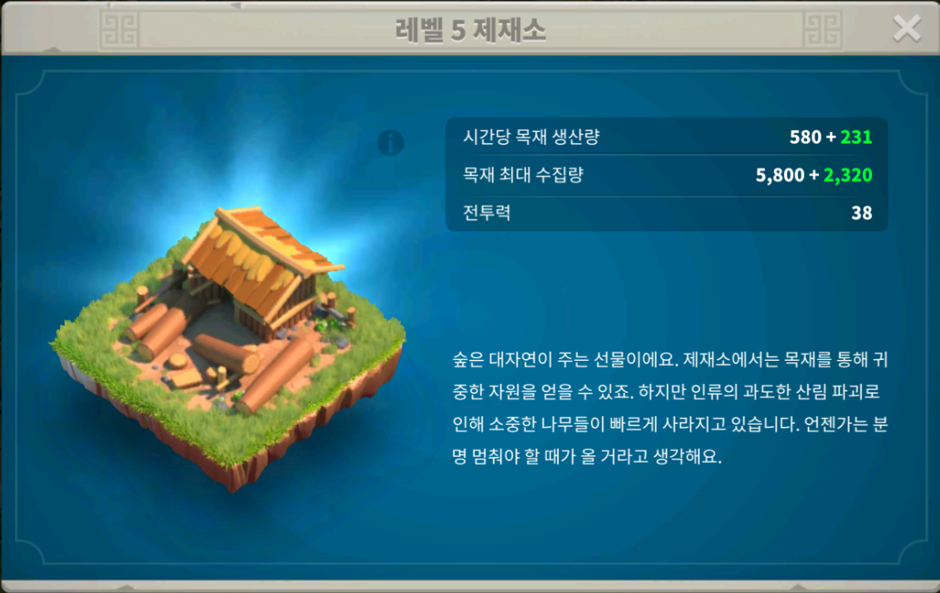
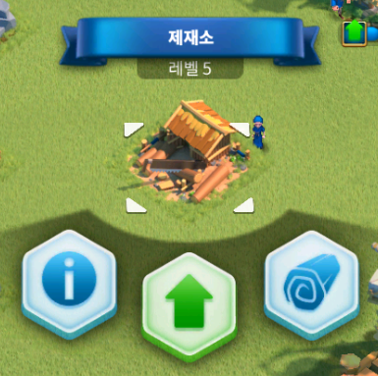
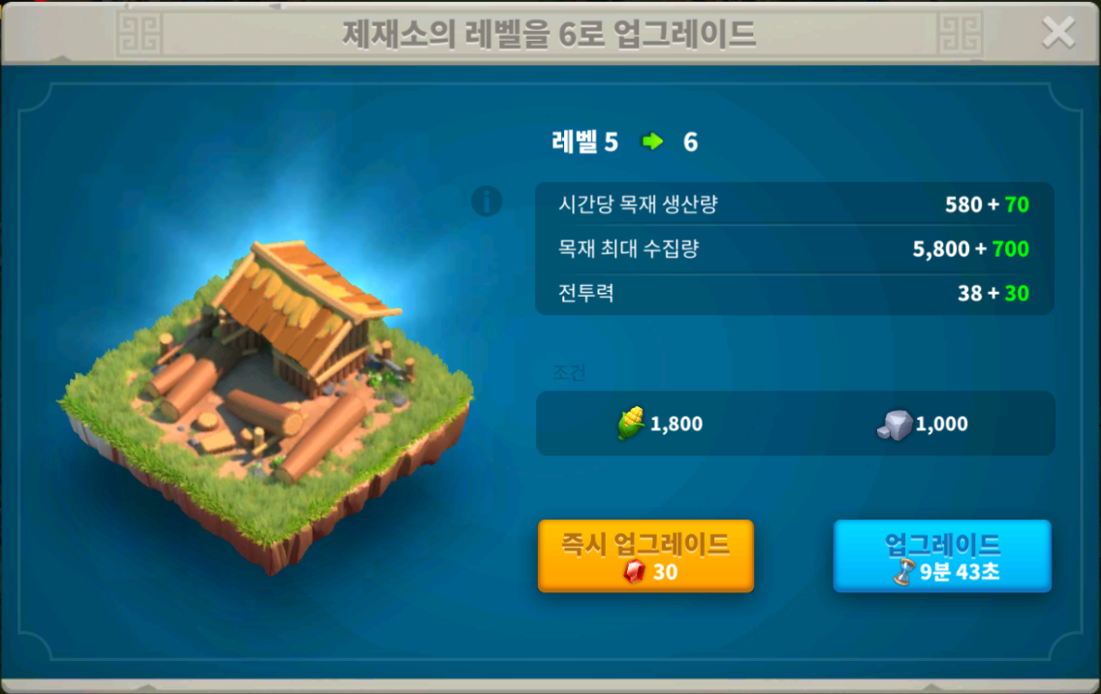

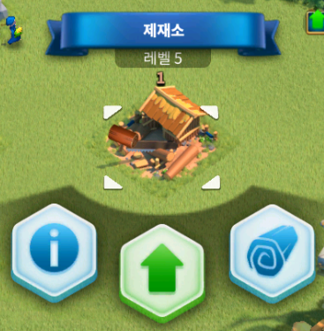
2.2. 건물 종류, 기능
▶ 생산 ▶ 제재소
제재소
나무를 가공해 목재를 생산합니다.
여러가지 활동에 소비되는 자원입니다.
시간당 (수식) 만큼 목재 생산
목재최대 수집량 (수식)
전투력 (수식)
정보
업그레이드
목재 수집

Slide 21
2.2. 건물 종류, 기능
▶ 생산 ▶ 제재소
정보
@@@@@
@@@@
@@@@

Slide 22
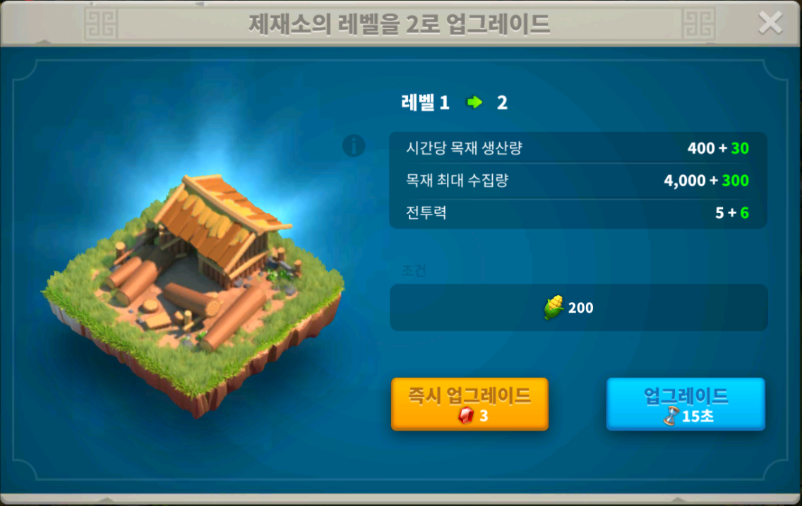
2.2. 건물 종류, 기능
▶ 생산 ▶ 제재소
업그레이드
@@@@@
@@@@
@@@@

Slide 23
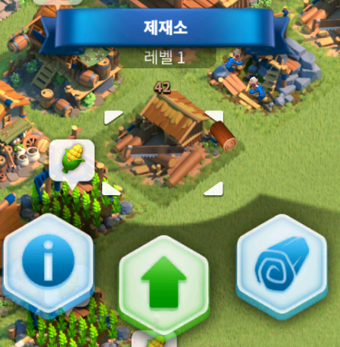

2.2. 건물 종류, 기능
▶ 생산 ▶ 제재소
수집
@@@@@
@@@@
수집
목재 최대 수집량@@@@@
@@@@

Slide 24
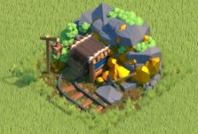
2.2. 건물 종류, 기능
▶ 경제 ▶ 소비 ▶ 금광
금광
금을 채쥐해 금화를 생산합니다.
여러가지 활동에 소비되는 자원입니다.
시간당 (레벨에 따른 양) 만큼 금화 생산
금화최대 수집량 (레벨에 따른 양)
전투력 (레벨에 따른 양)
시청 레벨이 10이상 건설 가능

Slide 25
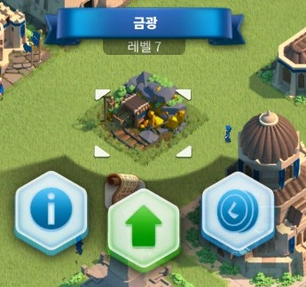
2.2. 건물 종류, 기능
▶ 경제 ▶ 소비 ▶ 금광
제재소
나무를 가공해 목재를 생산합니다.
여러가지 활동에 소비되는 자원입니다.
시간당 (수식) 만큼 목재 생산
목재최대 수집량 (수식)
전투력 (수식)
정보
업그레이드
금화 수집

Slide 26
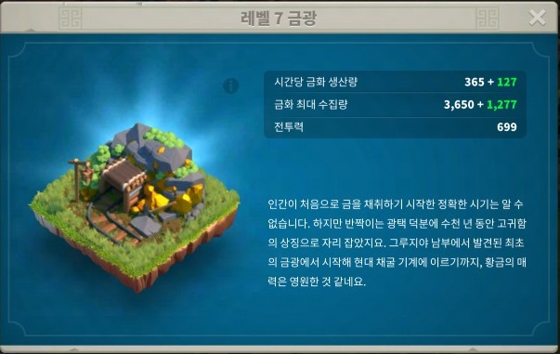
2.2. 건물 종류, 기능
▶ 경제 ▶ 소비 ▶ 금광
정보
시간당 금화를 생성하는 양을 보여준다.
금화를 최대 수집할 수 있는 양을 보여준다.
전투력은 종합 전투력이 증가하는 양이다

Slide 27
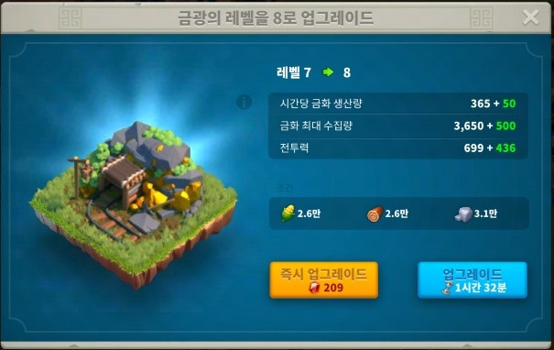
2.2. 건물 종류, 기능
▶ 경제 ▶ 소비 ▶ 금광
업그레이드
금광의 레벨을 한단계 높일수있다.
레벨에 따른 금광 정보를 보여준다.
레벨 업그레이드에 필요한 자원 양을 보여준다.
보석을 소모하여 즉시 업그레이드가 완료되는 버튼이 있다.
업그레이드 버튼에는 업그레이드에 필요한 시간을 보여준다.

Slide 28
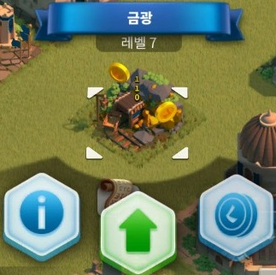

2.2. 건물 종류, 기능
▶ 경제 ▶ 소비 ▶ 금광
수집
버튼을 누르면 금광에 수집된 금화를 얻을수있다.
수집한 금화의 양을 보여주고 0이 아닐시 금화 이미지가 보유 금화 쪽으로 날라감.
수집
금광에 최대 수집량를 다 채우면 금광위에 금화 아이콘이 뜬다.
아이콘을 누르면 도시에 있는 금광중에 아이콘이 뜬 금광의 금화를 모두 수집한다.

Slide 29
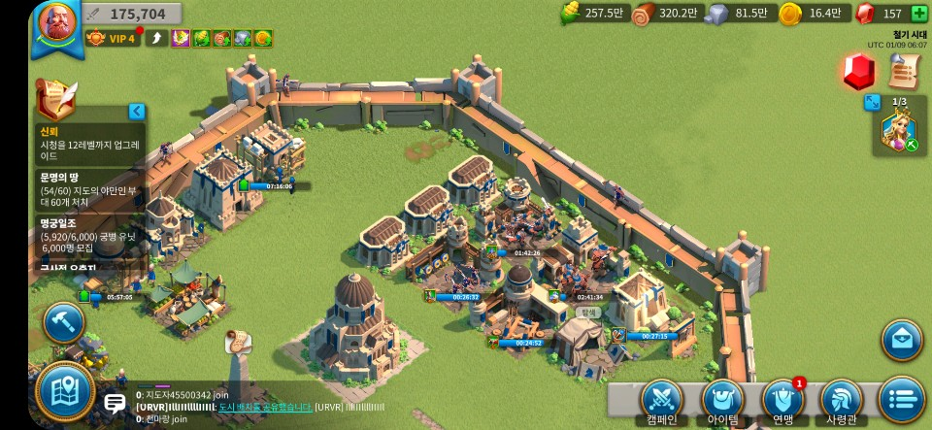
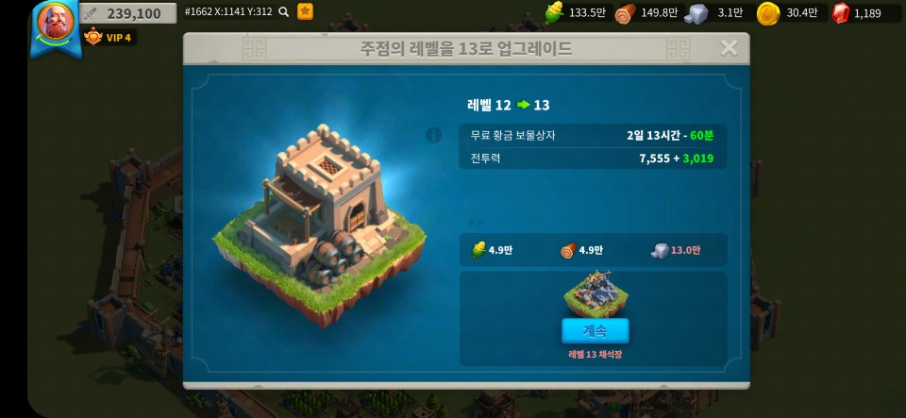
https://gall.dcinside.com/mgallery/board/view/?id=rok&no=3619 시청 레벨 조건
https://riseofkingdoms.fandom.com/wiki/Buildings
https://docs.google.com/spreadsheets/d/1D07xuQSkcAKnIH7A41y35kjvXx9PpJMJESJoc5D7Go0/edit#gid=265143615

